Slide 1
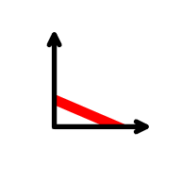
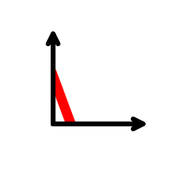
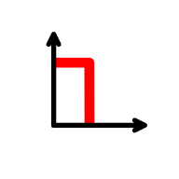
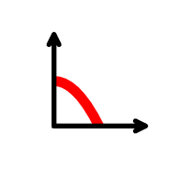
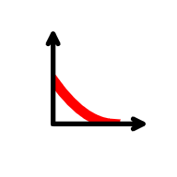
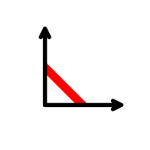
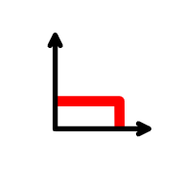
2. 计算数据分布方式
控制器
1. 向控制器提出SLA需求
3. 启用新的存储单元
存储单元
租户
4. 将数据块映射
方式返回给客户端
(16,aaaaaa, P95 < 2ms), P=1
(40,aaaaaa, P95 < 2ms)
客户端
根据数据块映射
方式访问存储单元
(80,aaaaaa, P99 < 2ms), P=2
(32,aaaaaa, P90 < 2ms)
客户端
(48,aaaaaa, P90 < 2ms), P=1
(80,aaaaaa, P99 < 2ms)
客户端
(64,aaaaaa, P99 < 2ms), P=3

Slide 2
时间
SSD
. . .
写窗口
读窗口
写窗口
读窗口
写窗口

Slide 3
时间
SSD #1
. . .
写窗口
读窗口
写窗口
读窗口
写窗口
SSD #2
. . .
读窗口
写窗口
读窗口
写窗口
读窗口
SSD #3
. . .
读窗口
写窗口
读窗口
写窗口
读窗口

